Slide 1

Разработка сетевой составляющей
и пошагового боевого режима
в Rogue-like игре
Федеральное государственное автономное
образовательное учреждение высшего образования
«Московский политехнический университет»
Автор: Киселева Екатерина Романовна
Студент группы 211-727
Научный руководитель: Арсентьев Д.А.

Slide 2
Введение
Актуальность проекта:
Потребность рынка в играх жанра Rogue-like
Меньшая конкуренция в жанре, если рассматривать игры с кооперативной составляющей
Спрос на графику Pixel Art

Slide 3
Введение
Цель работы:
Разработка сетевой составляющей и пошагового боевого режима в Rogue-like игре

Slide 4
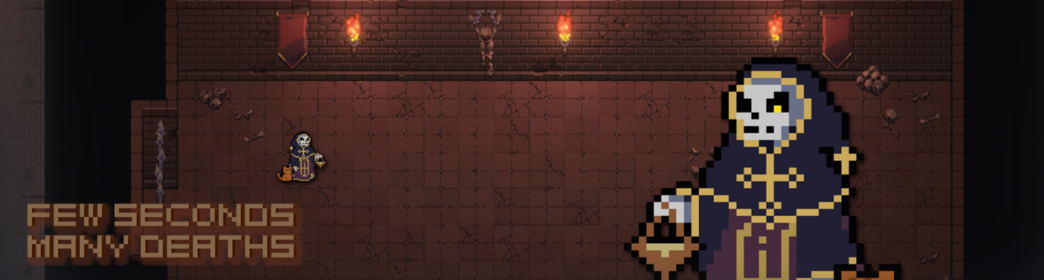
Общее описание игры
Платформа: PC Основные жанры: Coop/Rogue-like/Turn-Based Сеттинг: Fantasy (”Фэнтези”) | Графика: Top-Down / Pixel Art / 2D Движок: Unity Мультиплеер: Netcode for GameObjects + Unity Transport

Slide 5
Основные элементы игры
Система пошагового боя
Система передвижения
Скиллы героев
Атаки босса
Статус эффекты

Slide 6
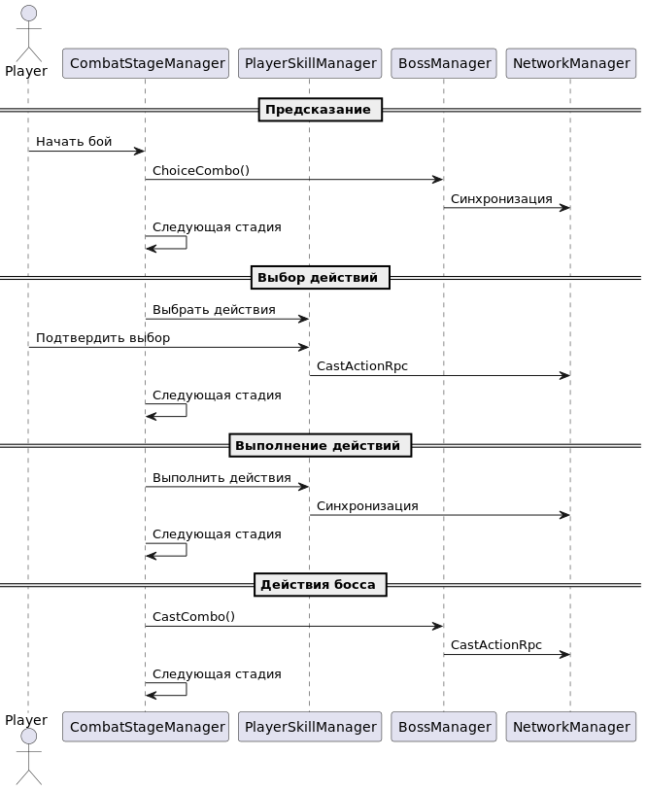
Основные элементы игры
Пошаговая система: Игроки по очереди выбирают действия, учитывая энергию и способности, с учетом синхронизации порядка ходов через Turn Order Manager.

Slide 7
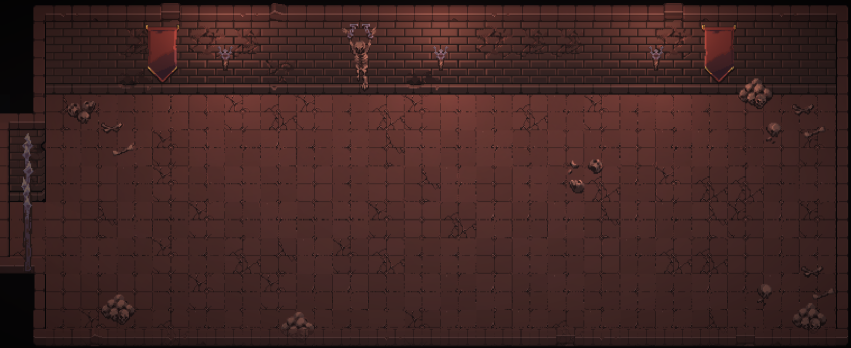
Основные элементы игры
Система передвижения: Игроки передвигаются по клеточной сетке, не могут останавливаться на занятой клетке. Путь движения визуализируется перед подтверждением, что помогает планировать стратегию хода.

Slide 8
Основные элементы игры
Скиллы героев: Каждый персонаж имеет уникальные способности, соответствующие его роли: атакующий наносит урон, защитник накладывает щиты, целитель восстанавливает здоровье, а стратег управляет передвижением союзников.

Slide 9
Основные элементы игры
Атаки босса: Атаки босса предсказываются перед ходом игроков. Босс показывает свои атаки, позволяя игрокам стратегически планировать действия для избежания урона и применения контрмер.

Slide 10
Заключение
Выводы: Реализованы основные механики игры, включая пошаговый бой, кооперативное взаимодействие и систему очередности ходов.
Перспективы: Планируется расширение контента, улучшение графики и добавление новых уровней.
Значимость работы: Проект представляет ценность для образовательного процесса, предлагает увлекательный игровой опыт и является примером успешной инди-разработки.

Slide 11

Спасибо за
внимание!
Автор: Киселева Екатерина Романовна
Студентка группы 211-727
Научный руководитель: Арсентьев Д.А.

Slide 12
